Slide 1
Bienvenue!

Slide 2
Ensemble on peut tout temps d’accueil et de rencontre
J’en suis où? temps d’introspection et de partage
Un point à la foi temps d’enseignement
Ça se passe ici témoignage de …….
Un point à la foi temps de méditation
Et si on passait à l’action? temps de partage
Contempl’action temps d’adoration et d’intercession

Slide 3
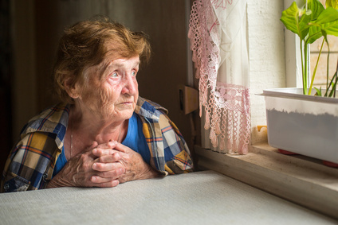
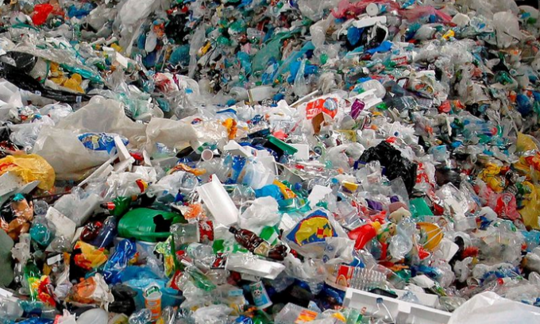
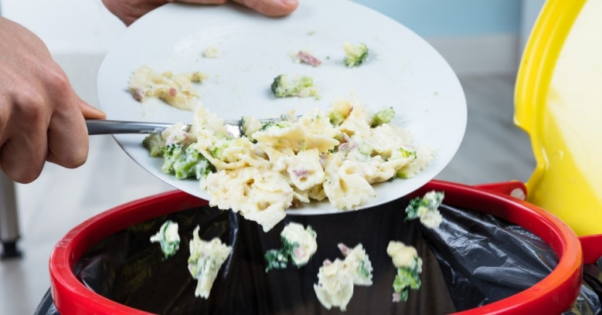
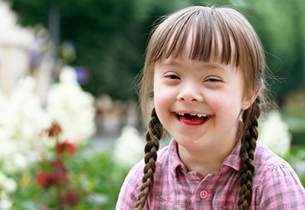
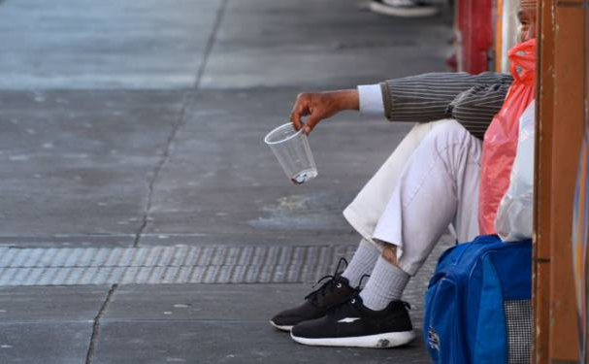
Non jugement
Écoute
Folie dans l’Esprit

Slide 4
R. Viens, Esprit Saint, viens embraser nos cœurs Viens au secours de nos faiblesses. Viens, Esprit Saint, viens, Esprit consolateur, Emplis-nous de joie et d’allégresse ! 1. Viens en nos âmes lasses, Esprit de sainteté. Viens nous combler de grâce et viens nous sanctifier. Viens guérir nos blessures, toi, le Consolateur, Viens, Source vive et pure, apaiser notre cœur !

Slide 5
R. Viens, Esprit Saint, viens embraser nos cœurs Viens au secours de nos faiblesses. Viens, Esprit Saint, viens, Esprit consolateur, Emplis-nous de joie et d’allégresse ! 2. Envoyé par le Père, tu viens nous visiter, Tu fais de nous des frères, peuple de baptisés. Enfants de la lumière, membres de Jésus-Christ, Nous pouvons crier “Père” d’un seul et même Esprit.

Slide 6
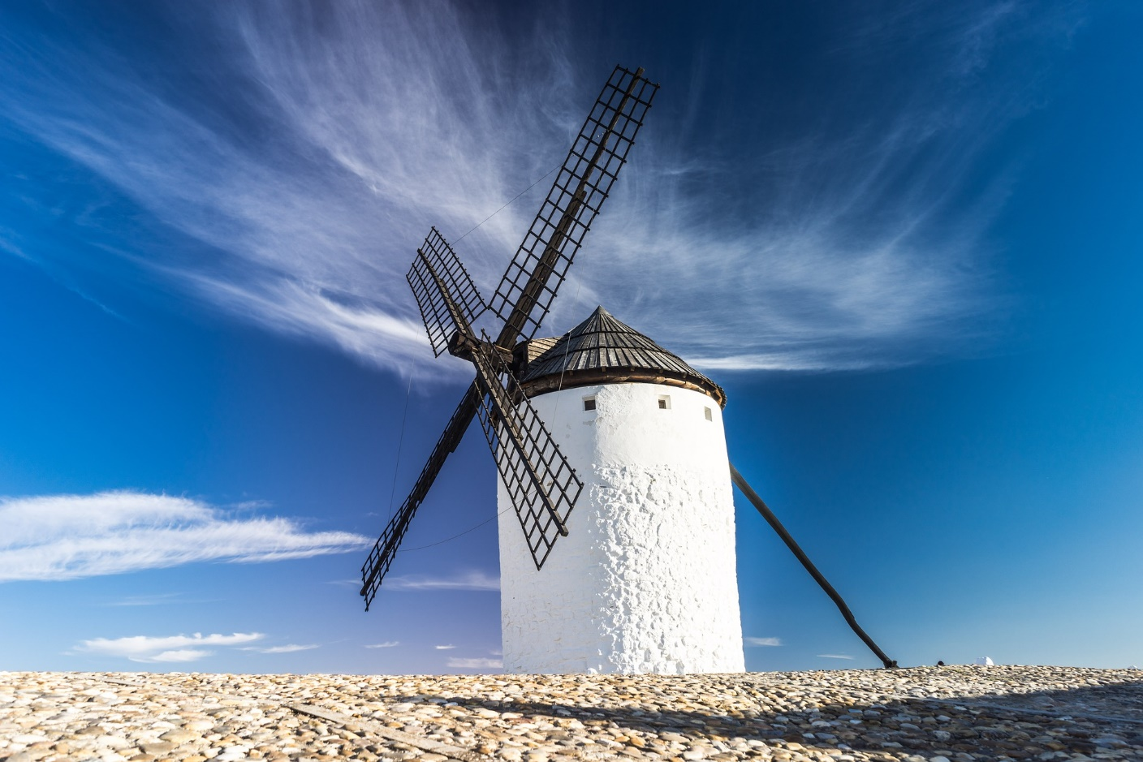
R. Viens, Esprit Saint, viens embraser nos cœurs Viens au secours de nos faiblesses. Viens, Esprit Saint, viens, Esprit consolateur, Emplis-nous de joie et d’allégresse ! 3. En nos cœurs viens répandre les dons de ton amour, Viens inspirer nos langues pour chanter Dieu toujours. Viens, Esprit de sagesse, viens prier en nos cœurs. Viens, et redis sans cesse : Jésus-Christ est Seigneur !

Slide 7
Ensemble on peut tout
Bingo des paroissiens
composte ses déchets verts | est bénévole pour une association qui accompagne les plus démunis | s’habille régulièrement avec des habits de seconde main
peut te donner une recette pour utiliser des restes | donne les affaires qu’il n’utilise plus à une association | fait des visites en maison de retraite
aimerait s’engager mais ne sait pas encore trop comment | utilise une application « anti-gaspi » pour récupérer des produits qui vont être jetés | A déjà lu l’encyclique Laudato Si’ de sa première à sa dernière ligne

Slide 8
J’en suis où?
Introspection
La culture du déchet, si je résumais ça en 3 mots, je dirais :
Ça me dépasse : quel est la dernière action que j’ai observée et qui m’a mis(e) en colère en lien avec la culture du déchet ?
Mon péché mignon : Mon petit paradoxe qui va carrément à l’encontre du sujet
En quoi la culture du déchet a-t-elle un rapport avec ma foi ?
Est-ce que prier pour la création ça a du sens pour moi ? Si oui, je prie pour quoi/qui quand je prie pour la création ?

Slide 9
J’en suis où?
Partage
Pour chacun:
2’00 de partage avec mon trio de ce que j’ai découvert au cours de mon temps d’introspection
30’’ de retour par les 2 autres personnes de mon trio du soir:
« Ce qui me touche dans ce que tu as dit… »

Slide 10
Un point à la foi
Temps d’enseignement

Slide 11
Un point à la foi
La création
https://videotheque.cfrt.tv/video/tablettes-de-foi-creation/

Slide 12
Un point à la foi
L’Eglise a-t-elle toujours défendu la création?
https://videotheque.cfrt.tv/video/leglise-a-t-elle-toujours-defendu-la-creation/

Slide 13
Un point à la foi
5 bonnes raisons de lire Laudato Si’
https://eglise.catholique.fr/sengager-dans-la-societe/developpement-durable/laudato-si/421756-laudato-si-en-videos/

Slide 14
Un point à la foi
La culture du déchet
https://www.youtube.com/watch?v=OLZ_d78ShZo&list=PLlXedzMKa7i5lbYf0JceJ-nd-aUrlNPoa

Slide 15
La culture du déchet
https://www.youtube.com/watch?v=OLZ_d78ShZo&list=PLlXedzMKa7i5lbYf0JceJ-nd-aUrlNPoa

Slide 16
Ça se passe ici
Témoignage de ……………
nnnnn

Slide 17
Un point à la foi
Méditation
L’Eucharistie répond à la culture du déchet par la culture du don. Cardinal Tagle, 28 janvier 2016
Qui est impacté par mes choix économiques ? Est-ce que j’envisage toutes ces personnes comme mes « prochains » ?
Quand je dis « fraternité », à quoi je pense ? La qualité de mes relations a-t-elle quelque chose à voir avec mon mode de vie ?
Nous sommes les enfants bien aimés de Dieu, frères et sœurs en Jésus. Cela m’invite-t-il à une conversion, un changement de regard, un engagement ? Vers qui ? Pour quoi ?
Tout être humain a droit à une vie digne et paisible, de sa conception à son retour au Père. Quel lien entre cette affirmation et la « culture de déchet » dont parle le pape François ?

Slide 18
Et si on passait à l’action?
Partage
Qu’est ce que j’aimerais?
Qu’est ce que j’imagine pour la paroisse?
Mes idées, mes propositions

Slide 19
Contempl’action
Contemplation, intercession
Écoute ton Dieu t’appelle

